Slide 1
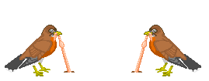
Vlastiveda pre 4.roč.-Vtáky
Vypracovala Mgr.Mihaliková Anna
Spojená škola Ul. J.Kollára 3,
Nové Mesto nad Váhom

Slide 2
Vtáky sú živočíchy, ktoré majú krídla a sú porastené perím.
Perie ich chráni pred chladom a vlhkom.

Slide 3
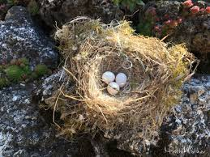
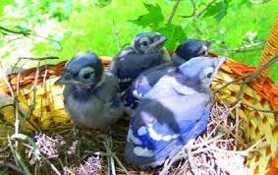
Mláďatá sa liahnu z vajec, ktoré kladú samičky do hniezda.

Slide 4
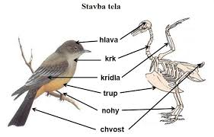
Telo vtákov sa skladá z týchto častí: hlava, krk, trup, chvost,2nohy, 2krídla.

Slide 5
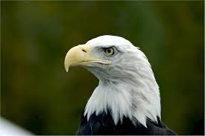
Na hlave majú zobák, oči, a sluchové orgány. Vačšina má dobre vyvinutý zrak
Zobák
Oči
Sluchový orgán

Slide 6
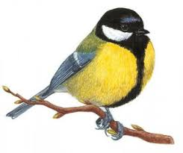
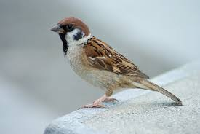
Živia sa semenami a hmyzom.
Sýkorka
vrabec

Slide 7
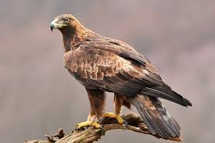
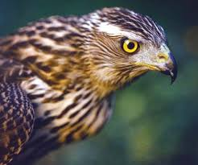
Niektoré sa živia inými vtákmi,zvieratami, alebo rybami.
Orol
Jastrab

Slide 8
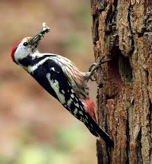
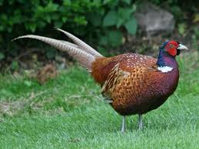
Žijú v lesoch, na lúkach, ale aj v mestách a v blízkosti ľudských obydlí.
Ďateľ
bažant

Slide 9
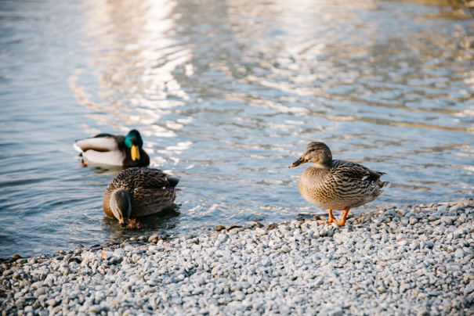
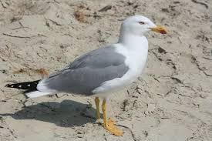
pri jazerách, riekach, pri mori
Kačka
čajka

Slide 10
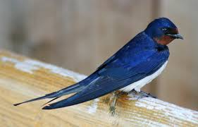
V mestách a v blízkosti ľudských obydlí.
Sýkorka
lastovička

Slide 11
Všetky vtáky sú pre nás veľmi užitočné. Požierajú škodlivý hmyz, žerú škodlivé hlodavce a uhynuté malé zvieratá.
Vtáčikom v zime pomáhame, nosíme im do kŕmidiel semienka, proso, vtáčí zob.Ony sa nám odvďačia krásnym spevom.

